Slide 1
Arquitetura BigFS
Wender Vieira Marques Júnior

Slide 2
1 - Arquitetura e componentes
2 - Fluxo de Operações
3 - Estratégia de Tolerância a Falhas
4 - Garantia de Integridade na Reconstrução de Arquivos

Slide 3
Arquitetura e componentes

Slide 4
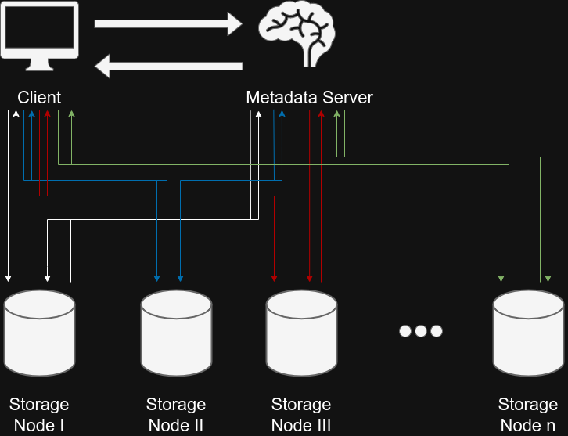

Slide 5
Motivação
Escalabilidade Massiva e de Baixo Custo:
Problema: Um único servidor tem um limite físico de armazenamento e seu custo cresce exponencialmente (escalabilidade vertical);
Solução: A arquitetura permite escalabilidade horizontal quase infinita. Adicionar mais capacidade é tão simples e barato quanto adicionar novos Storage Nodes (servidores comuns) ao cluster.
Alto Desempenho para Grandes Volumes:
Problema: A velocidade de leitura/escrita de um único servidor é limitada por seu disco e sua rede, criando um gargalo para arquivos de gigabytes ou terabytes;
Solução: Através do particionamento (sharding) e do processamento paralelo, o BigFS lê e escreve um único arquivo a partir de múltiplos nós simultaneamente, multiplicando a velocidade de transferência de dados.
Alto Desempenho para Grandes Volumes:
Problema: Um sistema centralizado é um ponto único de falha. Se o servidor falha, os dados são perdidos e o serviço fica indisponível.
Solução: A replicação automática de cada chunk de dados em múltiplos nós garante que o sistema seja projetado para falhas. A queda de um ou mais nós não resulta em perda de dados nem interrompe a disponibilidade do sistema.

Slide 6
Inspiração
Google File System (GFS):
O sistema pioneiro criado pelo Google para gerenciar a quantidade colossal de dados gerada por seus serviços. O artigo original do GFS definiu o padrão Mestre/Escravo para este tipo de aplicação.
Hadoop Distributed File System (HDFS):
O BigFS implementa a robusta arquitetura de backend Mestre/Escravo do HDFS, usando um Metadata Server central para gerenciar Storage Nodes que armazenam os dados replicados, garantindo escalabilidade e tolerância a falhas.
Minio (Inspiração da Interface):
A interação com o BigFS é inspirada na usabilidade do Minio Client (mc), com uma interface de linha de comando clara e baseada em ações (ls, cp, get), focada na experiência do desenvolvedor.

Slide 7
Composição
Cliente:
Orquestrador Central: Inicia e gerencia todo o fluxo de operações de leitura e escrita;
Planejamento: Consulta o Metadata Server para obter "mapas" de como e onde armazenar ou encontrar os dados;
Particionamento (Sharding): Divide arquivos grandes em múltiplos chunks menores antes do envio;
Transferência Eficiente: Comunica-se diretamente e em paralelo com os Storage Nodes para mover os dados;
Tolerância a Falhas: Implementa o Failover de forma autônoma, trocando para um nó de réplica se o primário falhar;
Reconstrução: Remonta os chunks recebidos na ordem correta para criar o arquivo final no disco local.
Metadata Server:
Cérebro Central: Atua como o Mestre do cluster e a fonte única da verdade para a estrutura do sistema;
Gerenciador de Metadados: Mantém em memória o mapa completo que associa cada nome de arquivo à localização de todos os seus chunks;
Arquiteto de Dados: Elabora planos de escrita para novos arquivos, decidindo como particioná-los e em quais nós a cópia primária e as réplicas serão salvas;
Monitor do Cluster: Recebe e processa os Heartbeats de todos os Storage Nodes para saber quem está ativo;
Detector de Falhas: Identifica quando um Storage Node falha ao notar a ausência de seus heartbeats;

Slide 8
Composição
Storage Node:
Músculo do Cluster: Atua como o "disco rígido" distribuído do sistema, sendo o componente que fisicamente armazena os dados;
Foco em Armazenamento: Sua única responsabilidade é armazenar e servir chunks de dados brutos quando solicitado;
Reporte de Status: Envia Heartbeats periódicos ao Metadata Server para comunicar que está online e saudável, permitindo a detecção de falhas;
Comunicação Direta: Responde diretamente às requisições de leitura e escrita do Cliente, formando o "Plano de Dados" do sistema;
Conhecimento Local: Opera com conhecimento zero sobre o arquivo completo, sua estrutura ou a existência de outros nós. Ele apenas gerencia os chunks que lhe foram designados;
Duplo Papel na Replicação: Funciona tanto como nó Primário (recebendo dados originais do cliente) quanto como Réplica (recebendo cópias de outro Storage Node para redundância).

Slide 9
Fluxo de Operações

Slide 10
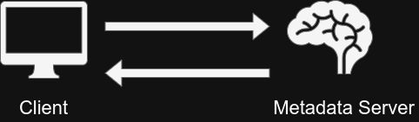
Client x Metadata Server
Natureza: Cliente para Gerente. O cliente é o requisitante, e o servidor é a autoridade que fornece inteligência e permissão;
Propósito: Unicamente para troca de metadados e planejamento. Nenhum dado de arquivo trafega neste canal;
Fluxo de Comunicação:
Cliente → Metadata Server: O cliente faz perguntas.
GetWritePlan: "Como e onde eu salvo este novo arquivo?"
GetFileLocation: "Onde estão os pedaços deste arquivo existente?"
ListFiles: "Quais arquivos existem no sistema?"
Metadata Server → Cliente: O servidor dá respostas e "mapas".
Retorna a localização do nó Primário e das Réplicas para cada chunk.
Retorna a lista ordenada de chunks e seus endereços para leitura.
Plano Arquitetural: Esta comunicação pertence exclusivamente ao Plano de Controle.

Slide 11
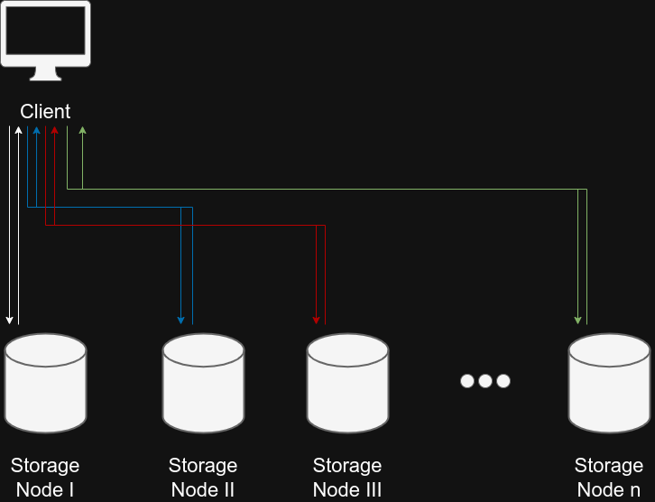
Client x Storage Nodes
Natureza: Cliente para Depósito. O cliente tem as instruções e comanda os trabalhadores do depósito (Storage Nodes) a moverem caixas (chunks);
Propósito: Transferência de dados brutos em alta velocidade. É aqui que o trabalho pesado acontece.
Fluxo de Comunicação:
Cliente → Storage Node: O cliente dá ordens diretas.
StoreChunk: "Armazene este bloco de dados."
RetrieveChunk: "Me entregue este bloco de dados."
Storage Node → Cliente: O nó executa e responde.
Retorna uma confirmação simples de sucesso.
Retorna o bloco de dados solicitado.
Plano Arquitetural: Esta comunicação pertence exclusivamente ao Plano de Dados.

Slide 12
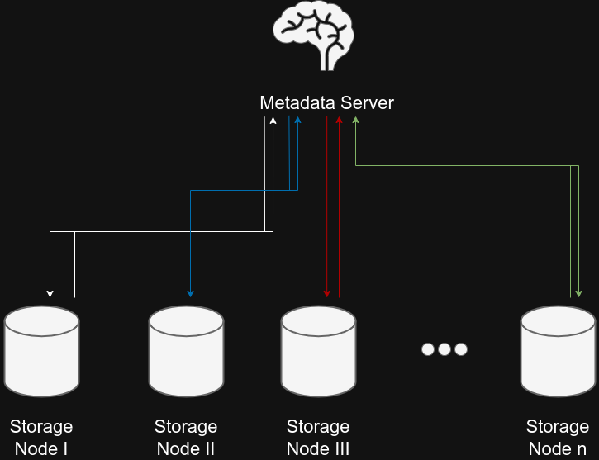
Metadata Server x Storage Nodes
Natureza: Gerente para Funcionário. Focada em status, saúde e comandos administrativos;
Propósito: Gerenciamento do estado e da saúde do cluster.
Fluxo de Comunicação:
Storage Node → Metadata Server: O funcionário reporta seu status.
RegisterNode (Heartbeat): "Continuo vivo e operando neste endereço." Este é um sinal periódico e proativo.
Metadata Server → Storage Node: O gerente monitora e comanda.
Monitoramento (Passivo): A principal ação do servidor é interna. Ele atualiza sua lista de nós ativos com base nos heartbeats recebidos. Se um heartbeat para, o nó é considerado morto.
Comandos (Ativo, em implementação completa): O servidor comandaria um nó para executar ações de recuperação, como "Você (novo primário), crie uma cópia deste chunk em outro nó".
Plano Arquitetural: Esta comunicação pertence ao Plano de Gerenciamento do Cluster.

Slide 13
Estratégia de Tolerância a Falhas

Slide 14
Detecção: Protocolo Heartbeat ❤️
Sinal de Vida: Storage Nodes enviam um "heartbeat" para o Metadata Server a cada 5 segundos.
Diagnóstico de Falha: Se o mestre não recebe um sinal após um timeout (15s), ele considera o nó como "morto".
Ação Imediata: O nó é removido da lista de ativos e os mecanismos de recuperação são acionados.

Slide 15
Durabilidade e Disponibilidade via Replicação
Estratégia Fundamental: Redundância
O princípio central para tolerar falhas é a redundância de dados. Cada chunk é replicado N vezes pelo cluster.
Mecanismo de Implementação: Orquestração Mestre/Escravo
O sistema utiliza um fluxo orquestrado para garantir a replicação e a descoberta das cópias:
Planejamento (feito pelo Metadata Server): Atua como o cérebro, definindo um plano de replicação para cada chunk (1 Primário + N-1 Réplicas) com base nos nós ativos.
Execução (feita pelo Nó Primário): Após receber os dados do cliente, o nó primário executa a replicação de forma assíncrona para as réplicas designadas.
Descoberta (garantida pelo Metadata Server): Ele centraliza o "mapa" autoritativo de todas as cópias. O cliente confia neste mapa para encontrar a localização primária e todas as alternativas (réplicas) durante a leitura ou em caso de falha.
Garantias Oferecidas:
Durabilidade: Assegura que a perda de N-1 nós contendo o mesmo dado não resulte em perda de informação.
Alta Disponibilidade: Permite que as operações de leitura continuem funcionando sem interrupção através do failover transparente do cliente para uma réplica saudável.

Slide 16
Recuperação: Failover e Self-Healing 🛡️
Failover (Lado do Cliente): Se um cliente falha ao ler um chunk de um nó, ele automaticamente tenta a leitura a partir de uma réplica. Para o usuário, o sistema continua funcionando sem interrupções.
Self-Healing (Lado do Cluster): Após detectar a morte de um nó, o mestre "cura" o sistema: promove uma réplica para ser a nova primária e comanda a criação de uma nova cópia em outro nó saudável, restaurando o nível de redundância automaticamente.

Slide 17
Garantia de Integridade na Reconstrução de Arquivos

Slide 18
Garantia da Ordem: Metadados com Índices 🔢
O Problema: Durante o download paralelo, os "pedaços" (chunks) do arquivo podem chegar fora de ordem.
A Solução: O Metadata Server fornece ao cliente um mapa ordenado de chunks.
O Mecanismo: Cada chunk possui um índice único (0, 1, 2, ...). O cliente usa esses índices para remontar o arquivo na sequência correta, como um quebra-cabeça.

Slide 19
Garantia da Qualidade: Checksums (Soma de Verificação) ✅
O Problema: Proteger contra a corrupção silenciosa de dados, onde os bits em disco se alteram sem aviso (bit rot).
A Solução: Uma "assinatura" matemática (checksum) verifica a integridade de cada chunk.
Na Escrita:
Um checksum é calculado para o chunk.
Essa assinatura é armazenada junto com os dados no Storage Node.
Na Leitura:
O Storage Node recalcula o checksum dos dados lidos do disco.
Ele compara o resultado com o checksum original armazenado.
Se forem diferentes, o dado está corrompido. O nó retorna um erro.
O cliente, ao receber o erro, solicita o mesmo chunk de outra réplica saudável.

Slide 20
Fim

